Slide 1
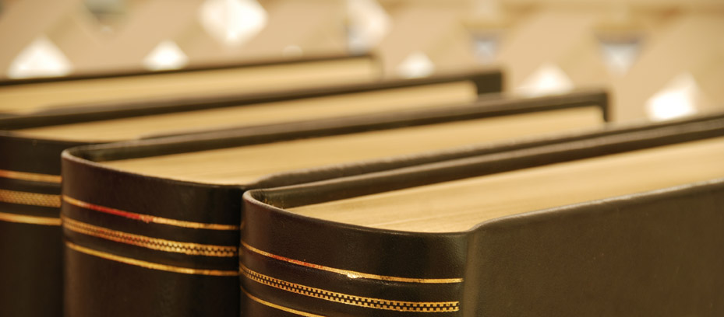
«Большая Российская энциклопедия»
К 90-летию издательства

Slide 2

История издательства
Годом образования издательства считается 1925-й. Однако сама идея издания «Большой Советской энциклопедии» (БСЭ) впервые возникла в Госиздате в 1923 году по инициативе академика Отто Юльевича Шмидта. В инициативную группу вошли также М.Н. Покровский, Н.Л. Мещеряков, В.Я. Брюсов и др.
К началу 1924 года инициативная группа проделала значительную работу по определению плана и типа издания.
О.Ю. Шмидт, назначенный главным редактором «БСЭ», принял на себя ответственность за ее содержание, подбор авторов, организацию редакций. Предполагалось создать издание в 20-25 томах.

Slide 3
В 1925 году специально для подготовки и издания «БСЭ» было учреждено «Государственное научное издательство «Большая Советская Энциклопедия».
Параллельно с «БСЭ» начался выпуск универсальных энциклопедических словарей и справочников, крупнейших отраслевых энциклопедий довоенного времени, а также региональных энциклопедий.
К написанию статей, научному руководству и редактированию привлекались крупнейшие ученые страны. Первое издание БСЭ готовилось при непосредственном руководстве и участии Н.И. Бухарина и других видных партийных деятелей, многие из которых позднее были «развенчаны» и репрессированы.

Slide 4
Вехи истории
1925 — основано акционерное общество «Советская энциклопедия» для выпуска 1-го издания Большой советской энциклопедии.
1930—1935 — Государственное словарно-энциклопедическое издательство.
1935—1949 — Государственный институт «Советская энциклопедия».
1949—1959 — Государственное научное издательство «Большая советская энциклопедия».
1959—1963 — Государственное научное издательство «Советская энциклопедия».
1963 — слияние с Государственным издательством иностранных и национальных словарей, редакциями научно-технических словарей Физматгиза.
1963—1991 — издательство «Советская энциклопедия».
C 1991 года — Научное издательство «Большая Российская энциклопедия».
C 2005 года – ОАО «Научное издательство «Большая Российская энциклопедия».

Slide 5
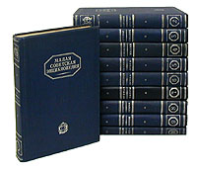
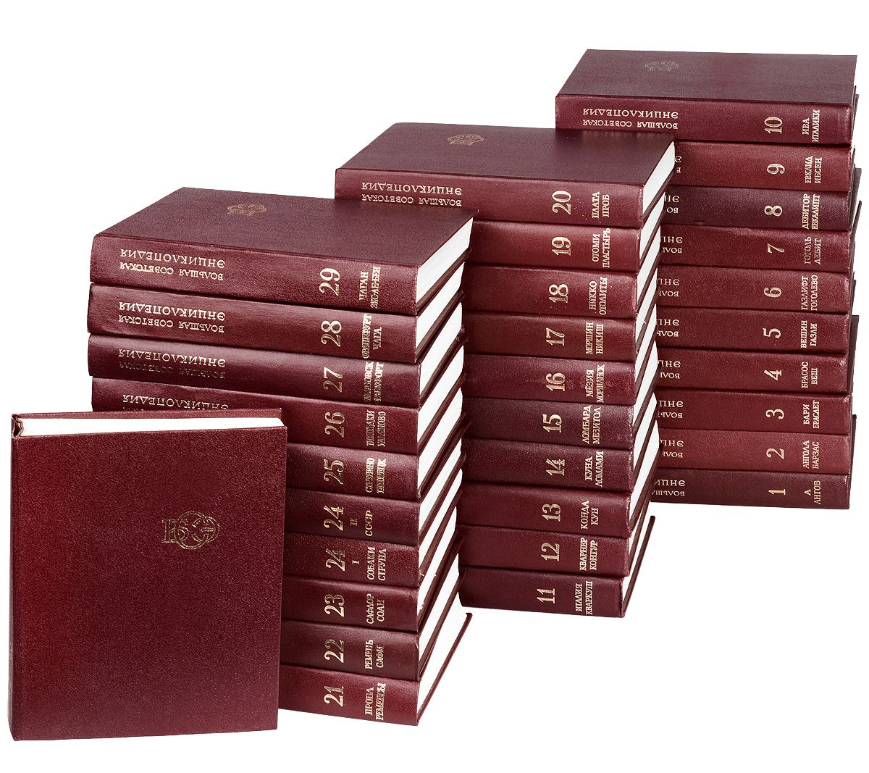
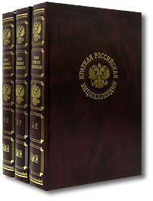
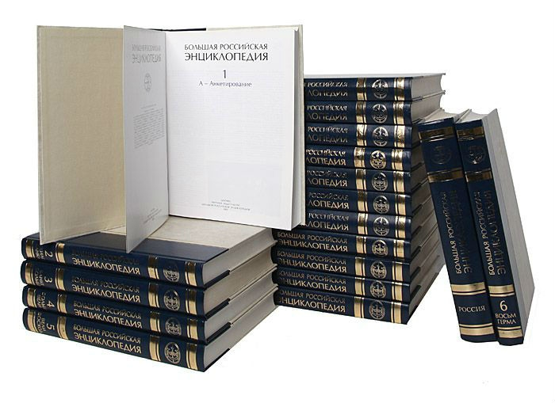
Универсальные многотомные энциклопедии
В издательстве вышло около 800 энциклопедических изданий и универсальных словарей практически по всем отраслям знаний общим тиражом более 130 млн. экземпляров

Slide 6
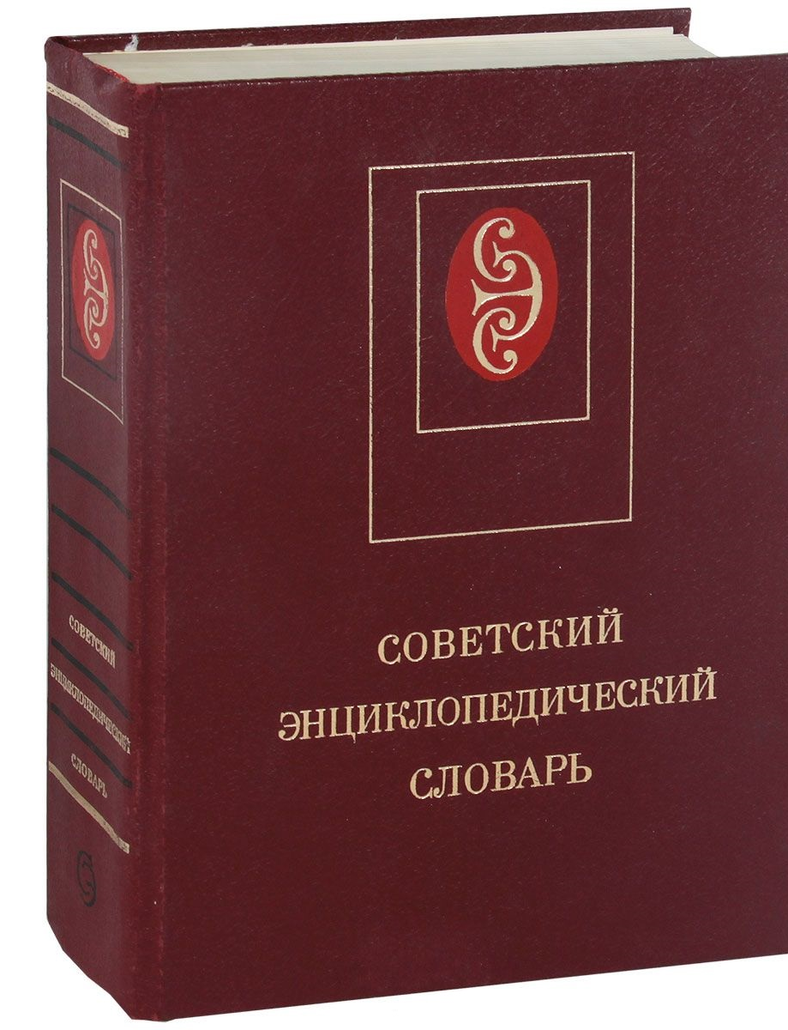



Универсальные энциклопедические словари

Slide 7






Отраслевые энциклопедии и энциклопедические словари

Slide 8





Тематические энциклопедии и энциклопедические словари

Slide 9

Большая советская энциклопедия (БСЭ) — самая большая и полная энциклопедия, выпущенная в СССР
Она несет в себе не только уникальную на сегодняшний день информацию, но также и историческую ценность в статьях, которые устарели.
БСЭ – это путеводитель по всем областям знаний человека. В ней можно найти информацию о культуре и искусстве, о технике и науке, о знаменитых людях. Редакторами отделов и авторами крупных статей были виднейшие советские учёные и государственные деятели.
Несмотря на некоторую политизацию статей, БСЭ ясно раскрывает взгляды того времени и представляет огромнейший интерес для каждого культурного человека.

Slide 10
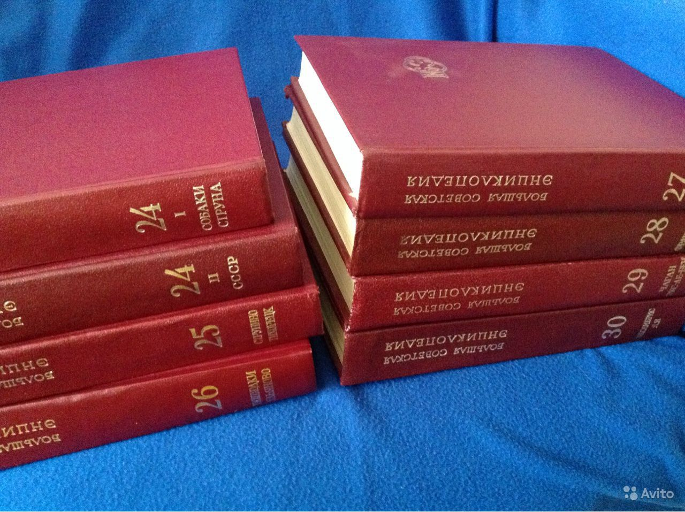
Энциклопедия издавалась 3 раза
1 издание (1926—1933 гг.) - в 65 томах и отдельный том «СССР». Тираж 50-80 тыс. экз. Содержит 65 тыс. статей, 12 тыс. иллюстраций, больше тысячи карт.
2 издание (1950—1960 гг.) - в 50 томах плюс том № 51 «СССР» и том №52 алфавитный указатель (в двух книгах). Тираж 250—300 тыс. экз. Содержит около 100 тыс. статей, 40 852 иллюстрации и 2 362 карты.
3 издание (1969—1978 гг.) - в 30 томах (24-й том в двух книгах, вторая целиком посвящена СССР). Содержит 95 279 статей, 29 120 иллюстраций, 3701 портрет и 524 цветные карты.

Slide 11
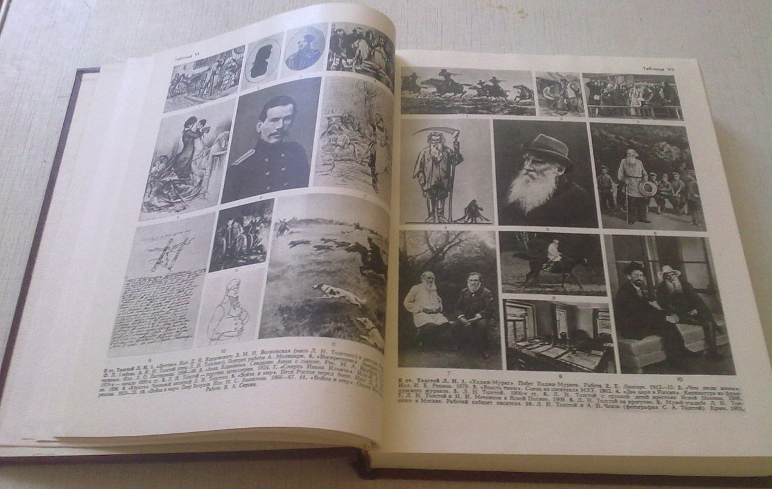
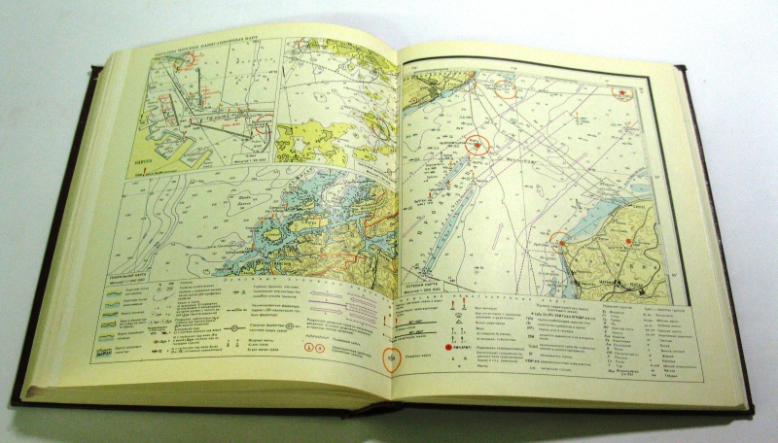
Энциклопедия прекрасно проиллюстрирована, в томах помещены вклейки цветной высокой печати, вклейки цветной офсетной печати, карты-вкладки, вклейки цветных карт, карты, иллюстрации и схемы в тексте.

Slide 12
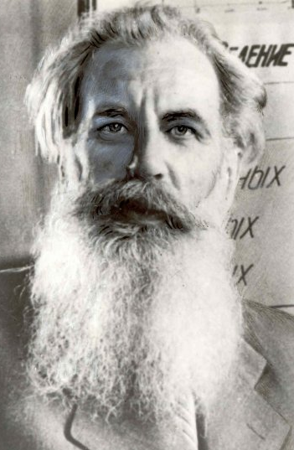

Главный редактор 1-го издания БСЭ
Отто Юльевич Шмидт
(1891 - 1956),
выдающийся советский математик, географ, геофизик, астроном. Исследователь Памира и Арктики.
Профессор, академик АН СССР, Герой Советского Союза (1937).

Slide 13
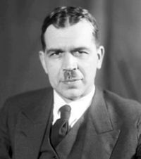
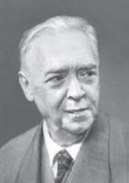
Главные редакторы 2-го издания
Сергей Иванович Вавилов
(1891 - 1951),
советский физик, основатель научной школы физической оптики в СССР, общественный деятель и популяризатор науки. Лауреат четырёх Сталинских премий.
Борис Алексеевич Введенский
(1893 - 1969),
известный советский и российский учёный в области радиофизики, академик Академии наук СССР, Герой Социалистического Труда (1963), лауреат Сталинской премии.

Slide 14
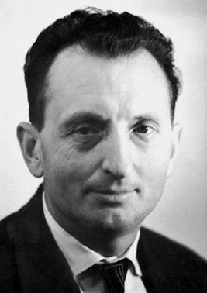
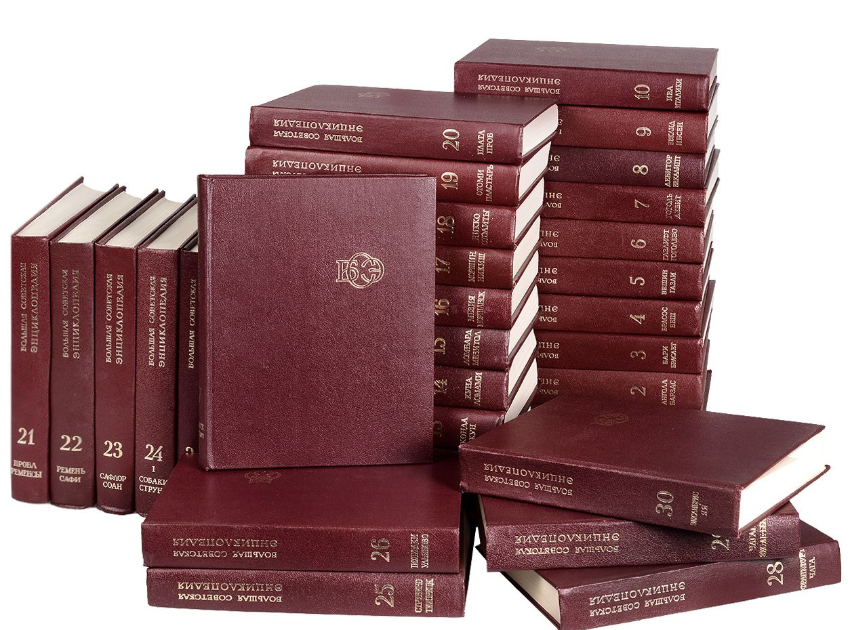
Главный редактор 3-го издания БСЭ
Александр Михайлович Прохоров
(1916 – 2002),
выдающийся советский физик, один из основоположников квантовой электроники, лауреат Нобелевской премии по физике (1964), один из изобретателей лазерных технологий.

Slide 15
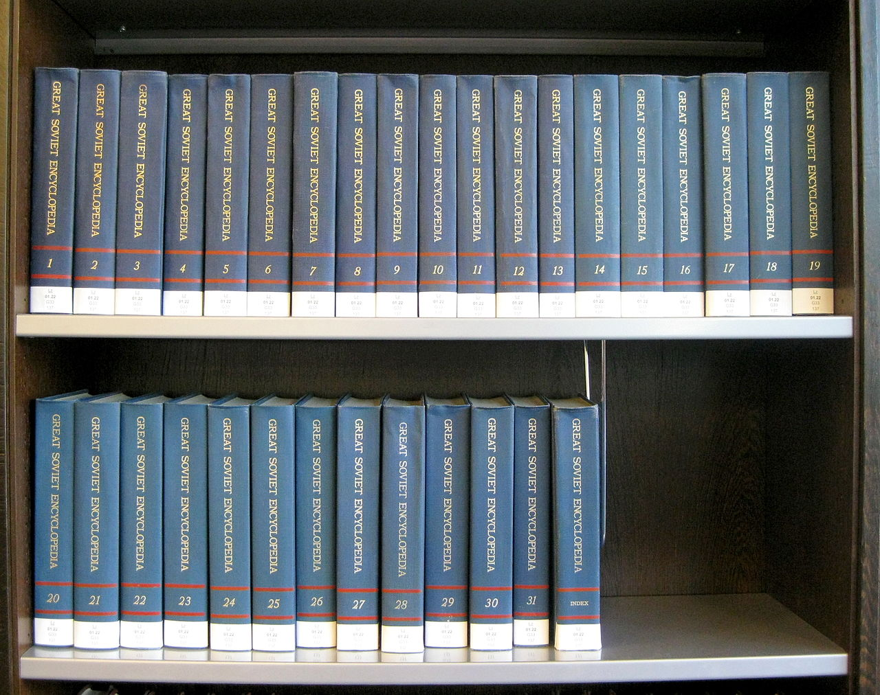
Третье издание БСЭ было переведено на английский язык и выпущено издательством «Макмиллан» в США в 1973-1982 годах.
В ряде стран (ГДР, Великобритания и др.) был переведён и выпущен однотомник «СССР».

Slide 16
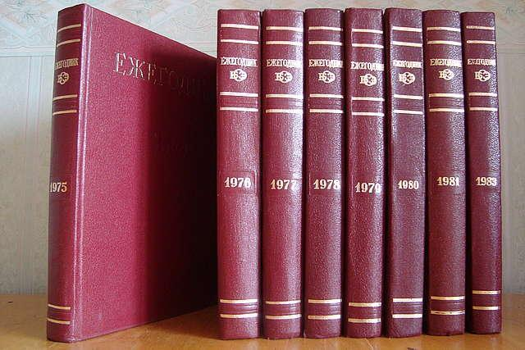
С 1957 по 1990 каждый год издавалось по одному тому «Ежегодника Большой Советской Энциклопедии». В нём публиковались обновлённые данные о СССР и других странах, а также информация о важных событиях, произошедших в мире.

Slide 17

Электронная версия 3-го издания БСЭ
В 2002 году завершилась работа издательства «Большая Российская энциклопедия» и компании «Аутопан» по переводу энциклопедии в электронный формат. На трех компакт-дисках вышла электронная версия БСЭ, содержащая все материалы оригинала.

Slide 18
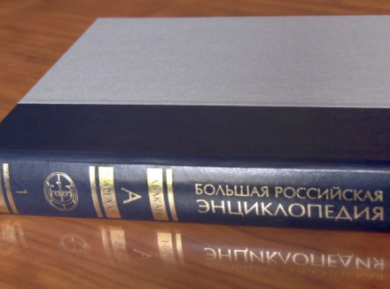
Большая Российская энциклопедия (БРЭ) - универсальная российская энциклопедия. Издаётся издательством «Большая Российская энциклопедия» согласно Указу Президента России № 1156 от 14.10.2002 г.

Slide 19
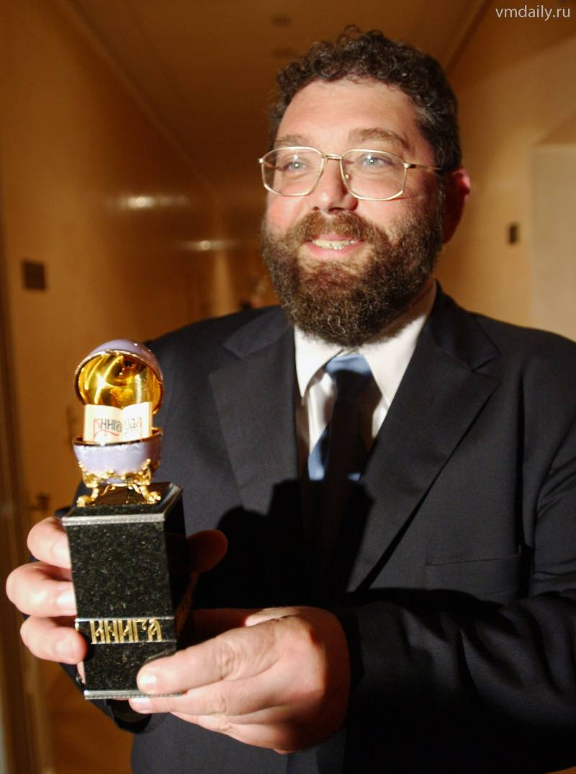
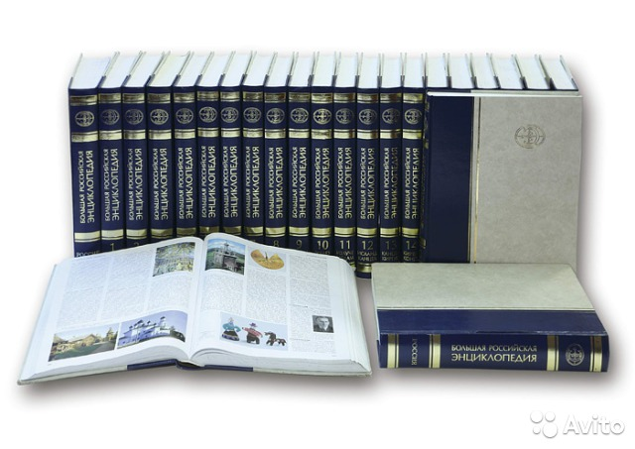
Издание будет состоять из 35 томов и тома «Россия». В настоящее время изданы вводный том «Россия» (2004) и 27 нумерованных томов энциклопедии. Полностью издание планируется выпустить к 2017 году.
Ответственный редактор БРЭ Сергей Леонидович Кравец

Slide 20
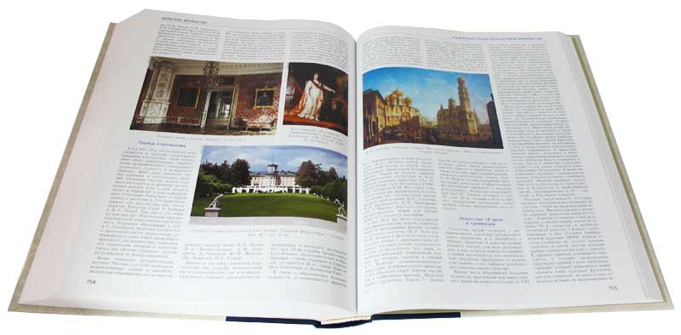
Том «Россия»
Вводный том БРЭ посвящен историческому, экономическому и политическому развитию России, ее современному состоянию, тенденциям в развитии и роли в мировом устройстве.
Информация сопровождается многочисленными картами, цветными иллюстрациями.
Год издания – 2004.

Slide 21


Интернет-версия Большой Российской энциклопедии
С 2016 года планируется запуск интернет-версии БРЭ. Предполагается, что это будет классическая электронная энциклопедия с бесплатным доступом к материалам, обладающая полнотекстовым поиском и перекрёстными ссылками , размещенная на отдельном сайте.
Наряду с оцифрованной книжной версией энциклопедической статьи предполагается располагать регулярные её обновления. Помимо того, в интернет-версию предполагается включить новые статьи, которые не вошли в печатную версию.

Slide 22
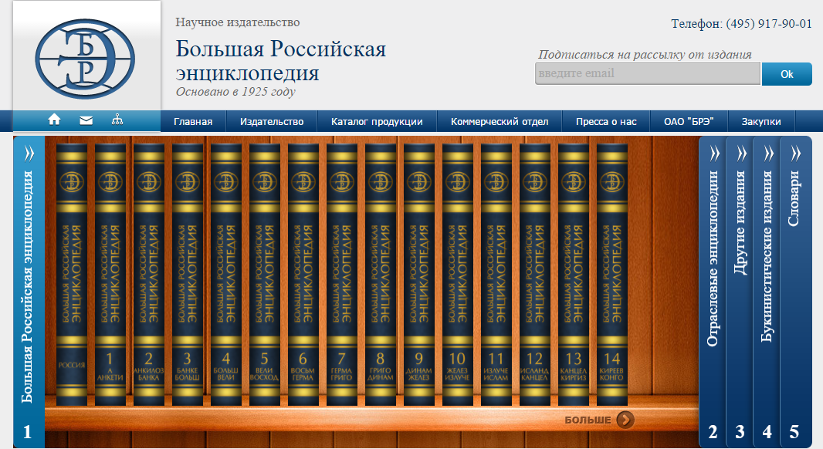
Сайт издательства
«Большая Российская энциклопедия» http://greatbook.ru/

Slide 23
Использованные ресурсы
http://www.big-soviet.ru/
http://www.sedmitza.ru/text/2840198.html
http://greatbook.ru/
http://malayaencyklopediya.com/

